Slide 1


Х
Урок 2
Інформаційні процеси

Slide 2
Інформатика 5 клас
Х
Повторимо вивчену тему:
Що означає поняття “повідомлення”?
Які бувають повідомлення?
Чи завжди повідомлення несе інформацію?
Наведіть приклади повідомлень.
В якому вигляді можна подати повідомлення? Наведіть приклади.
Що таке шум?
Наведіть приклади, коли повідомлення в одному випадку несе інформацію, в іншому шум.

Slide 3
Інформатика 5 клас
Х
Наша мета:
Сформувати поняття про інформаційні процеси.
Розвивати уміння узагальнювати.
Виховувати відповідальність, самостійність, інформаційну культуру.

Slide 4

Інформатика 5 клас
Х
А що ж можна
робити з
інформацією?

Slide 5
Інформатика 5 клас
Х
Інформацію можна:
збирати та сприймати,
зберігати і накопичувати,
передавати і поширювати,
опрацьовувати,
створювати,
захищати,
використовувати в своїй практичній діяльності.

Slide 6
Інформатика 5 клас
Х
Інформаційні процеси:
Процеси, пов'язані зі зберіганням, пошуком, передачею, обробкою й використанням інформації, називаються інформаційними процесами.

Slide 7
Інформатика 5 клас
Х
Інформаційні процеси:
Інфор-маційні процеси
Подання
Збиран-ня
Переда-вання
Пошук
Обробка
Зберіга-ння
Захист

Slide 8
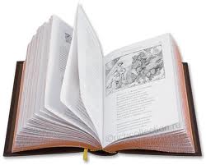

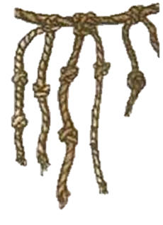



Інформатика 5 клас
Х
Подання інформації:

Slide 9


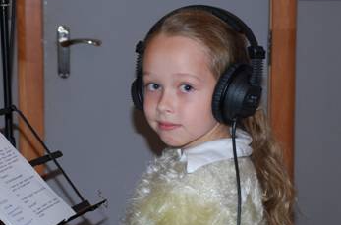

Інформатика 5 клас
Х
Збирання інформації:

Slide 10


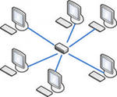
Інформатика 5 клас
Х
Передавання інформації:

Slide 11


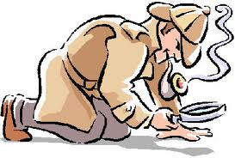
Інформатика 5 клас
Х
Пошук інформації:

Slide 12
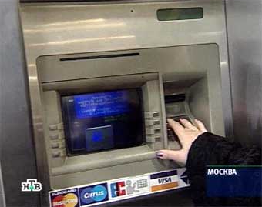
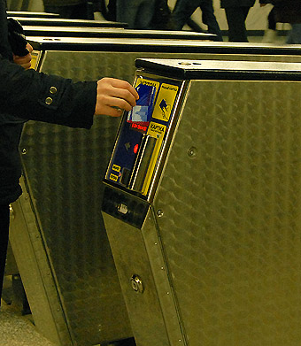
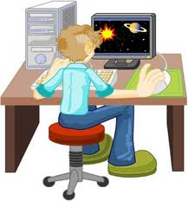
Інформатика 5 клас
Х
Обробка інформації:

Slide 13
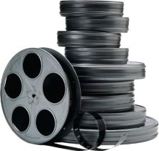


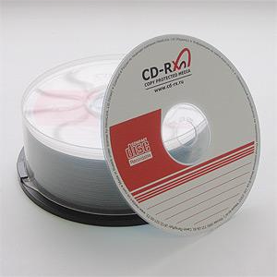


Інформатика 5 клас
Х
Зберігання інформації:

Slide 14
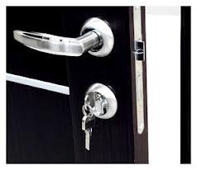



Інформатика 5 клас
Х
Захист інформації:

Slide 15
Інформатика 5 клас
Х
Заповніть таблицю:
Інформаційні процеси | Приклади
Збереження інформації
Пошук
Збір інформації
Обробка
Передача
Подання
Захист

Slide 16
Інформатика 5 клас
Х
Дайте відповіді на запитання:
Як ви розумієте поняття "інформаційні процеси"?
Які ви знаєте інформаційні процеси?
В якій формі можна подати інформацію?
Якими способами можна зібрати інформацію?
Які є способи передачі інформації?
Як можна обробляти інформацію?
Де знайти потрібну інформацію?
В якій формі можна зберігати інформацію?
Як захистити інформацію?

